Slide 1
委托下单
1. 主要功能
接收用户下单请求，根据请求的订单买卖方向进行资产处理，持仓处理，订单落库，推送报盘。

Slide 2
2. 处理流程
2.1 下单请求
股票代码
委托数量
委托价格
委托方向(买/卖)
价格类型(市价/限价)
用户Id
2.2 交易条件判断
当前时间是否交易日
当前时间是否为股票代码交易时间段
股票代码是否允许开仓平仓
股票代码是否允许交易
用户是否允许交易
价格是否符合最小变动单位

Slide 3
2.3 订单状态判断
系统风控正在处理订单
正在处理跟单
管理员正在处理订单
订单正在处理中(已下过单，5秒内重复请求相同订单，从Redis获取信息)
2.4 获取币种、汇率、最新价
从Redis获取
最新价(委托市价)：“hget QUOTATIONS stockcode”
币种：“hget commodity_stockid Currency”
汇率: “RATE_HKD_CurrencyNo_CJ” “RATE_CurrencyNo_HKD_CJ” (CurrencyNo - CNY USD)
非港股的股票代码订单价格需做汇率转换，如沪深股票下单
买: rate = “RATE_HKD_CNY_CJ” ; rate = 1 / rate
卖: rate = “RATE_CNY_HKD_CJ”

Slide 4
2.5 费用
数据库表“tdictionary”查看所有费用类型(如印花税、过户费、佣金......)，表“tfeeset”查看每种费用类型对应的市场和费用金额；本系统排除类别!08
股票卖出：预卖冻结费用=(委托数量*委托价格-委托数量*费用) * 汇率
股票买入：预买冻结费用=(委托数量*委托价格+委托数量*费用) * 汇率
2.6 持仓判断(下卖单)
表tstockposition
持仓数量”l_current_amount”
冻结数量”l_frozen_amount” “l_temp_frozen_amount”
可卖数量 = 持仓数量 - 冻结数量
可卖数量 >= 委托下单数量？

Slide 5
2.7 资金判断(下买单)
表tunitasset
临时冻结资金”en_temp_frozen_capital”
当前现金 ”en_current_cash”
今卖资金 ”en_sale_capital”
在途资金(未交收的) ”en_cash_in_transit”
今买资金 ”en_buy_capital”
信用金 ”en_credit_cash”
冻结资金 “en_frozen_capital”
可用资金 = 当前现金+今卖资金+在途资金-今买资金-冻结资金-信用金
临时冻结资金 += 预买冻结费用
向可用服务器输入预买冻结费用，判断资金是否可用
若可用，向风控服输入临时冻结资金，检查是否超过预警线
2.8 更新资产
表tunitasset
下卖单：更新预卖资金”en_presale_capital”
下买单：更新预买资金”en_prebuy_capital”

Slide 6
2.9 插入委托表
表tstockorder (主委托)
l_order_no, l_account_Id, vc_stock_code, l_exchange_id, c_order_direct, en_order_price, l_order_amount, c_order_status
2.10 风控拆单
订单发送到风控服务器，生成一个或多个子委托(其'l_order_no'与tstockorder中的‘l_order_no’一致)
2.11 插入子委托表
表tsuborder
l_sub_id, l_unit_id, l_order_no, l_channel_id, l_order_amount, en_order_price, c_order_status

Slide 7
2.12 更新持仓
表tstockposition
遍历子委托信息(预买预卖数量、冻结数量、通道)
下卖单：更新预卖数量”l_presale_amount”
下买单：更新预买数量”l_prebuy_amount”
“l_stock_id” “l_unit_id” “l_channel_id”组合判断是否存在，进行插入或修改字段
2.13 推送报盘

Slide 8
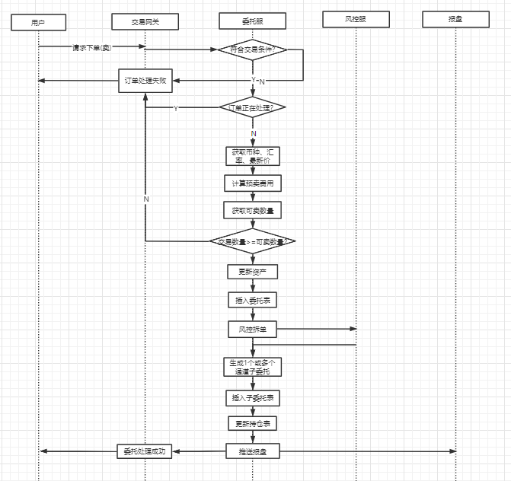
3. 卖单流程图

Slide 9
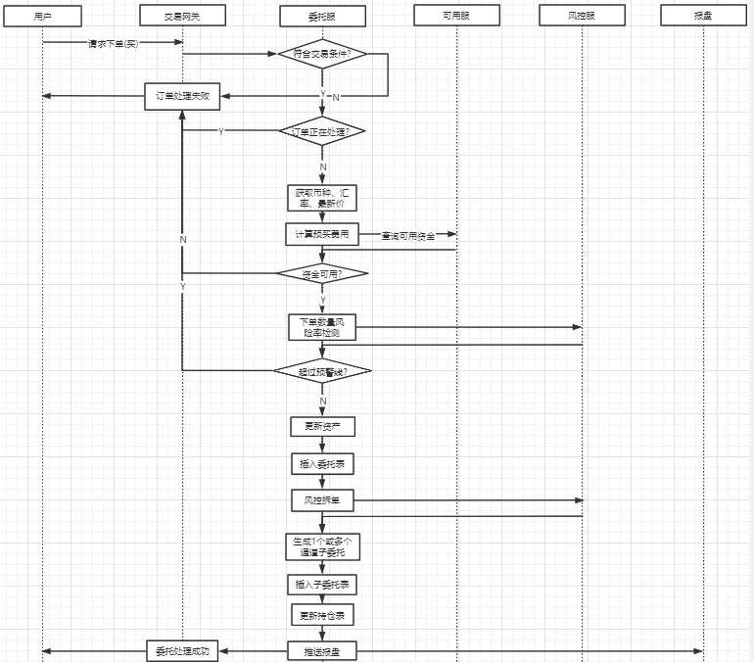
4. 买单流程图

